Slide 1
FINAL PROJECT BAYUCARAKA 2024
MUHAMMAD ZIA ALHAMBRA
TEKNIK KOMPUTER
5024231059

Slide 2

Pengumpulan Ide
Satu node untuk masing-masing package
Node python untuk opencv
Node cpp untuk gerak bot

Slide 3
Berubah Pikiran
Membuat 2 node untuk deteksi area dan bulat merah
Membuat satu node untuk menggabungkan kedua node tersebut

Slide 4
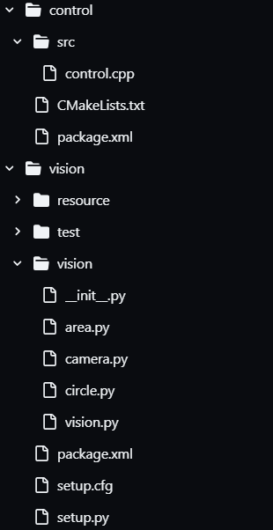
Hasil Final Project

Slide 5
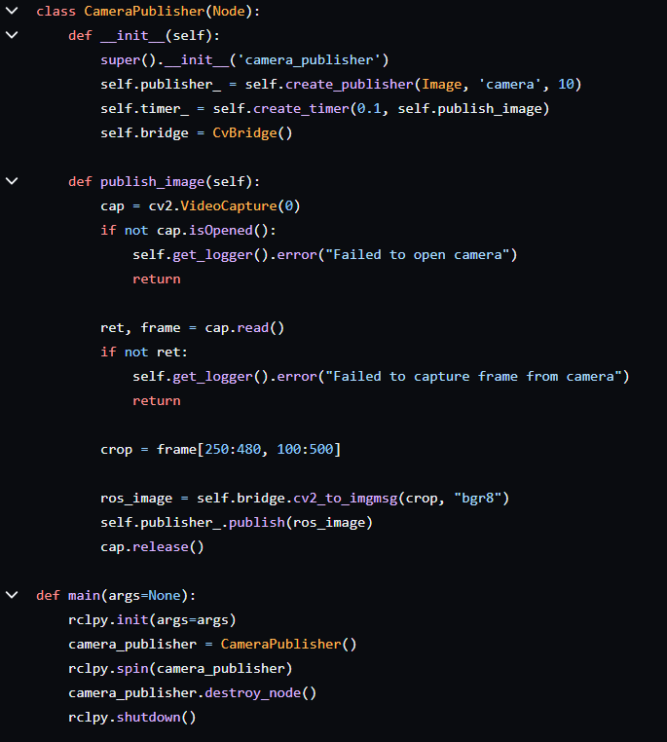
Camera.py
Menyalakan camera
Mempublish menggunakan cv_bridge

Slide 6
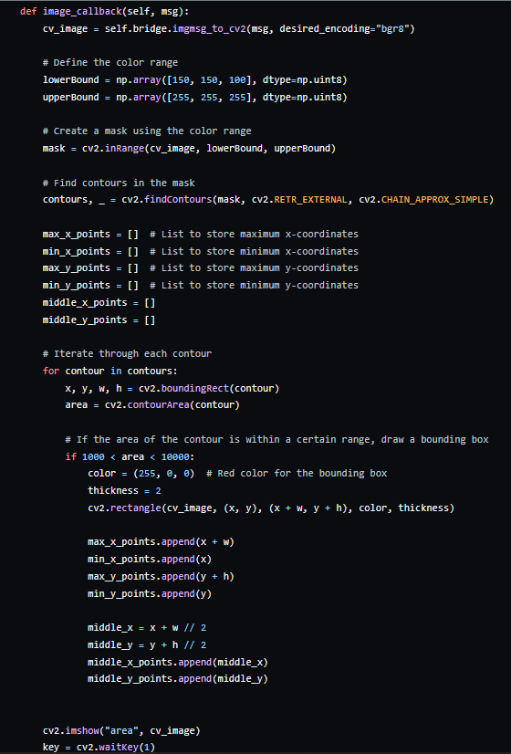
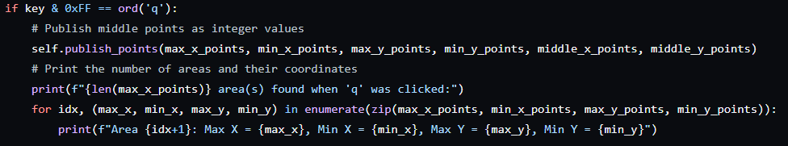
Area.py
Mendeteksi Sembilan area tic tac toe
Publish titik maximum, minimum, dan tengah pada bidang x dan y semua area

Slide 7
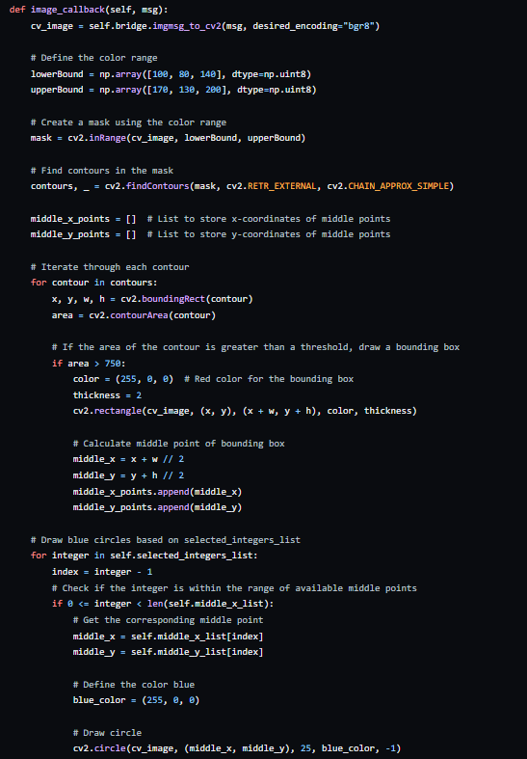
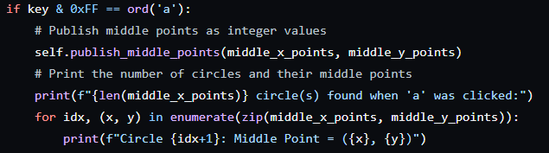
Circle.py
Mendeteksi bulat merah
Mempublish titik tengah bulat merah pada bidang x dan y
Akan menampilkan bulat biru (gerak bot)

Slide 8
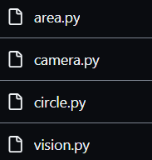
Mengapa Dua Node?
Pros
Lebih rapi
Gampang dibaca
Cons
Sulit run
Beda node

Slide 9
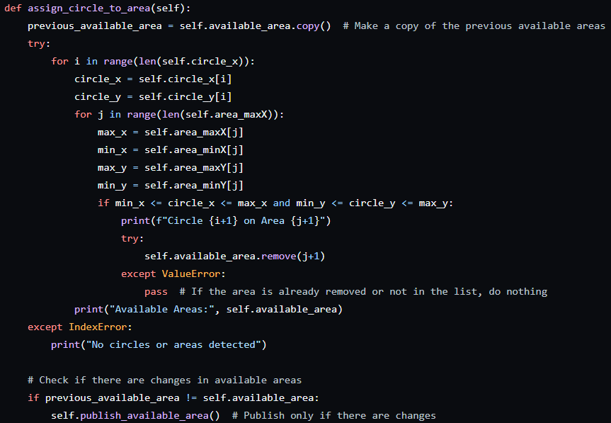
Vision.py
Menggabungkan node area.py dan circle.py
Mendeteksi letak bulat merah pada area nomor berapa
Publish area yang kosong (available_area)

Slide 10
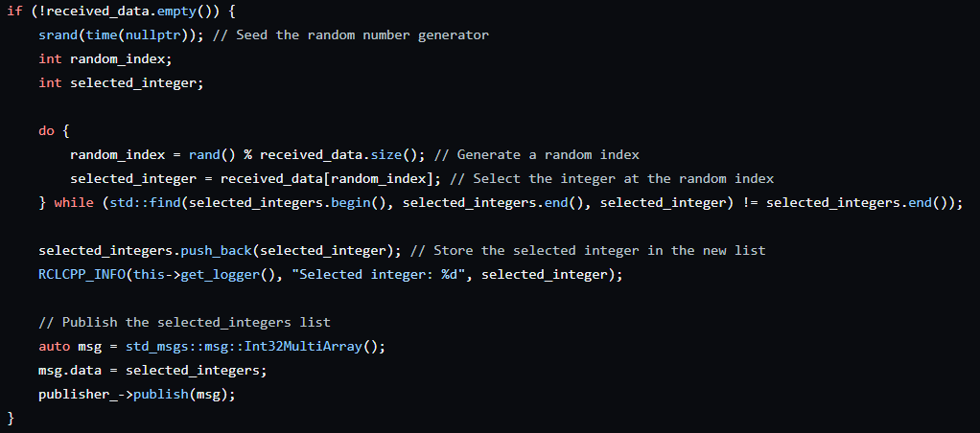
Control.cpp
Pros
Code lebih simple
Cons
Gerakan random

Slide 11
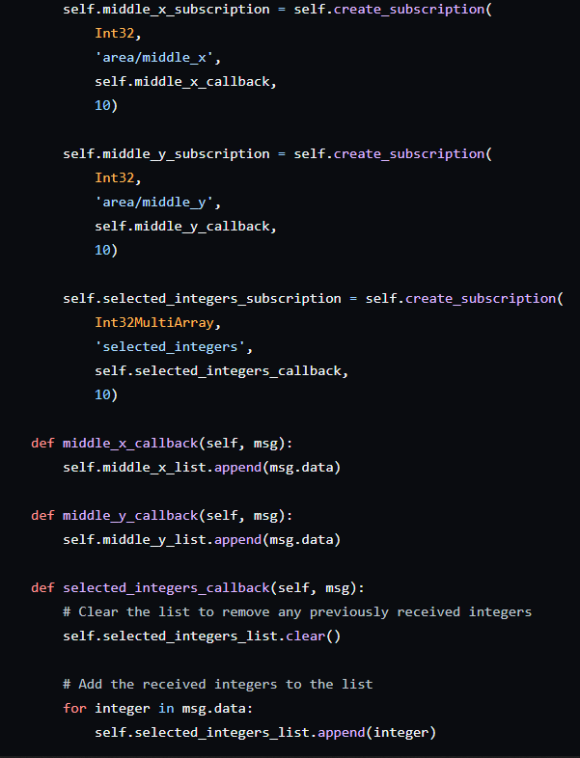
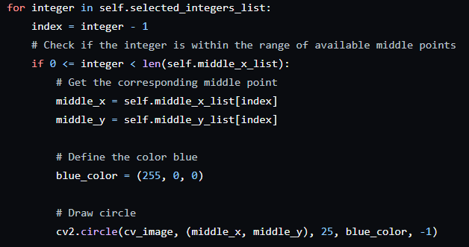
Circle.py (pt. 2)

Slide 12


